Slide 1
Операционные системы
Лабораторная работа № 1
Студент: Егорова Юлия Владимировна
Группа: НПМбд-01-21

Slide 2
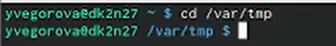
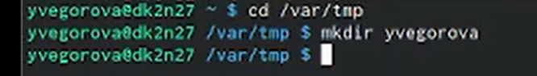
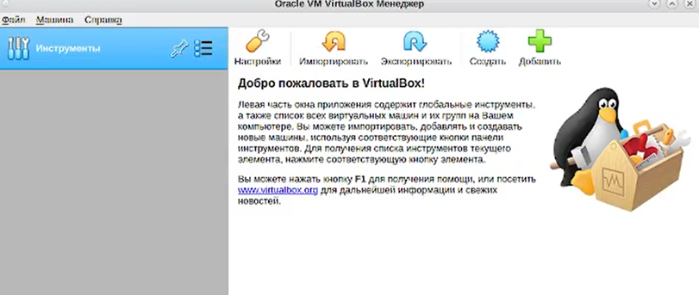
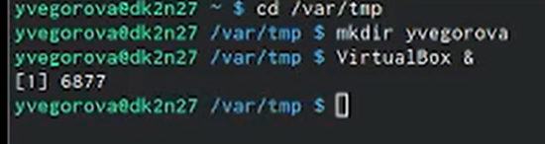
1) Загружаем операционную систему Linux, осуществляем вход в систему, запускаем терминал и переходим в каталог /var/tmp:
Операционные системы
2) Создаем каталог с именем пользователя, используя команду mkdir /var/tmp/ ‘id –un’.
3) Запускаем виртуальную машину.

Slide 3
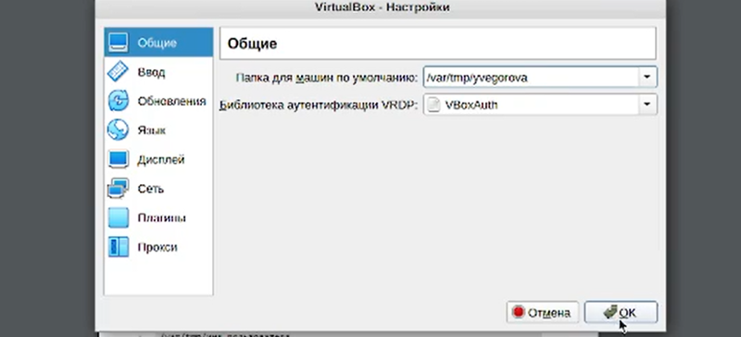
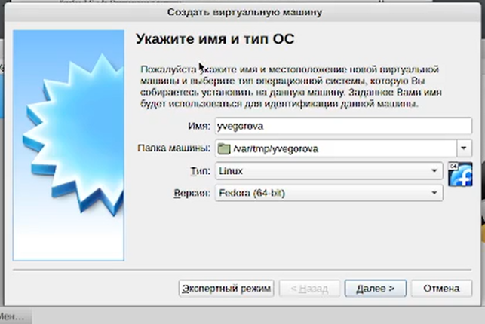
Операционные системы
4) Проверяем в свойствах VirtualBox месторасположение каталога для виртуальных машин. Для этого в VirtualBox выбираем Файл - Настройки - Папка для машин. В поле Папка для машин указываем /var/tmp/имя_пользователя.
5. 1) Создаем новую виртуальную машину. Для этого в VirtualBox выбираем Машина - Создать. Указываем имя виртуальной машины, используя свой логин в дисплейном классе, выбираем тип Linux и версию Fedora (64 bit).

Slide 4
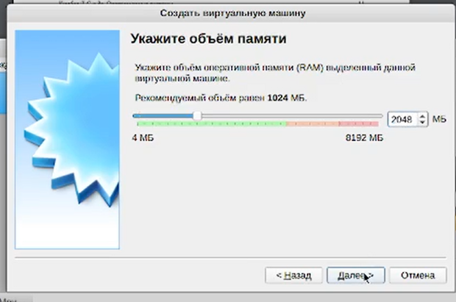
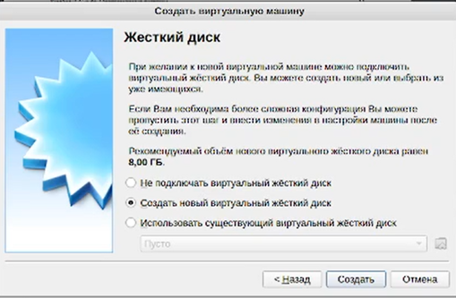
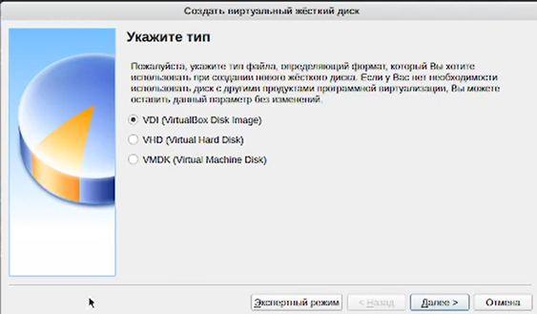
Операционные системы
5. 2) Указываем размер основной памяти виртуальной машины — от 2048 МБ.
3) Задаем конфигурацию жёсткого диска — загрузочный, VDI (BirtualBox Disk Image), динамический виртуальный диск.

Slide 5
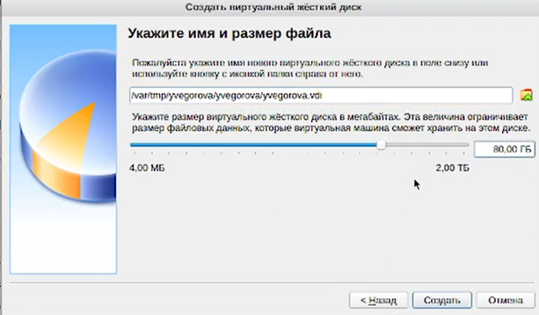
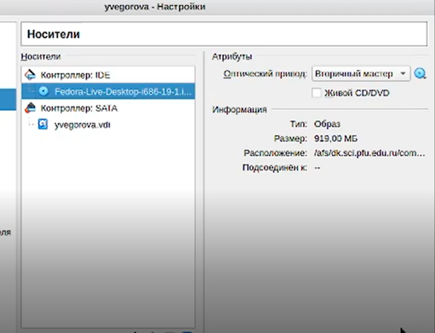
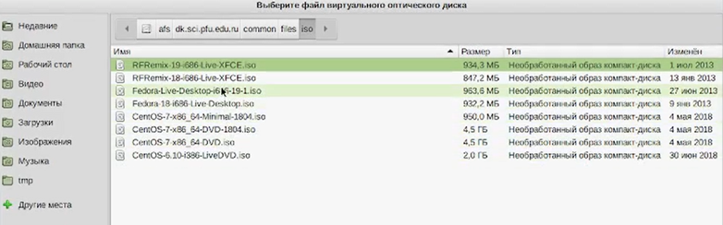
Операционные системы
4) Задаем размер диска — 80 ГБ , его расположение — в данном случае /var/tmp/имя_пользователя/fedora.vdi.
5) Выбираем в VirtualBox Свойства - Носители виртуальной машины. Добавляем новый привод оптических дисков и выбираем образ afs dk.sci.pfu.edu.ru common files iso Fedora-Workstation-Live-x86_64-35-1.2.iso. При установке на собственной технике используем скачанный образ операционной системы Fedora.

Slide 6
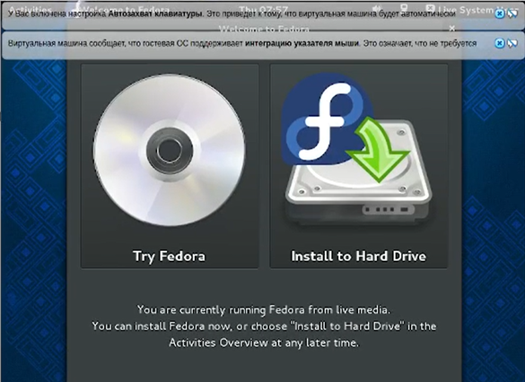
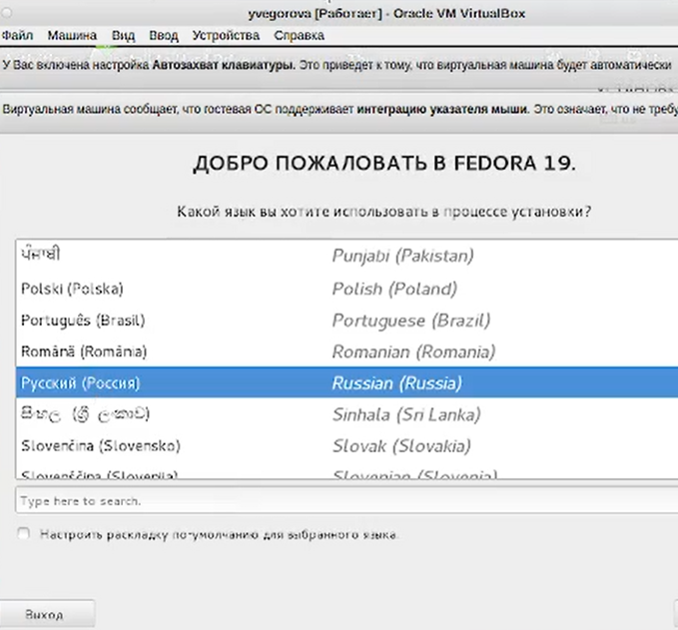
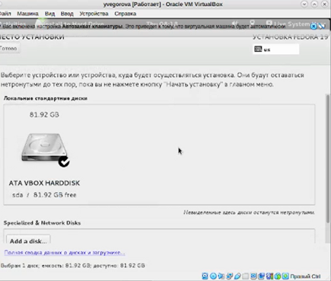
Операционные системы
6) Запускаем виртуальную машину, выбираем язык интерфейса и переходим к настройкам установки операционной системы. При необходимости корректируем часовой пояс, раскладку клавиатуры. Место установки ОС оставляем без изменения.

Slide 7
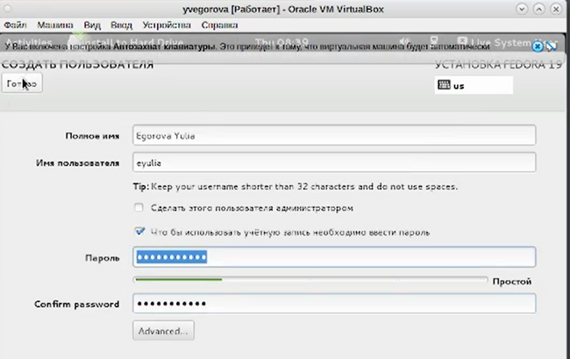
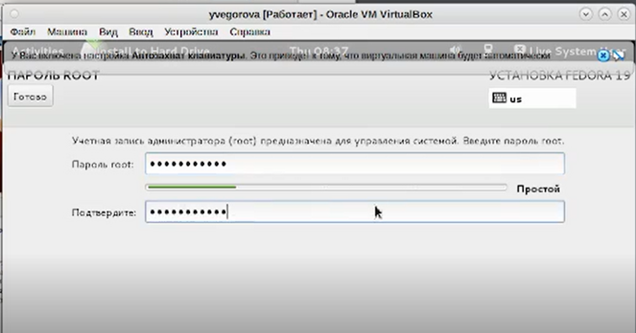
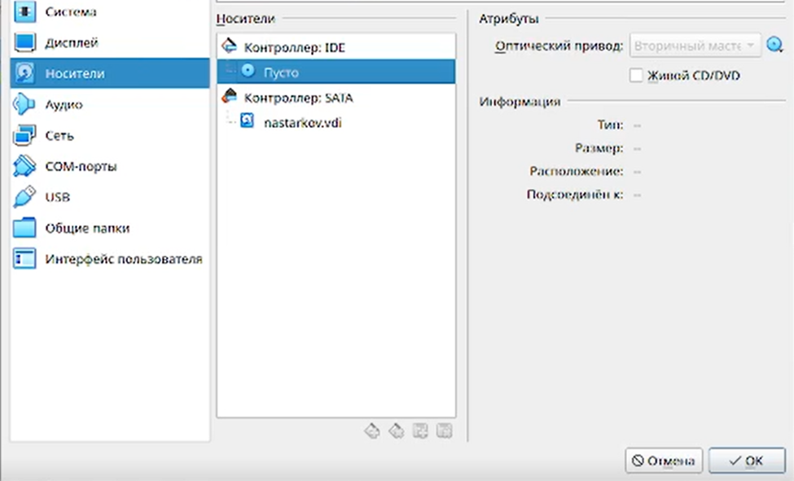
Операционные системы
7) После завершения установки операционной системы корректно перезапускаем виртуальную машину. Устанавливаем имя и пароль для пользователя.
8) Далее убираем привод оптических дисков и перезапускаем виртуальную машину.

Slide 8
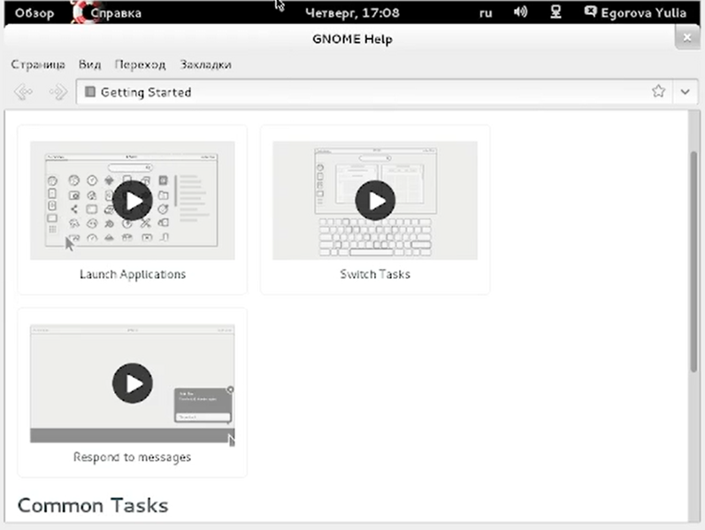
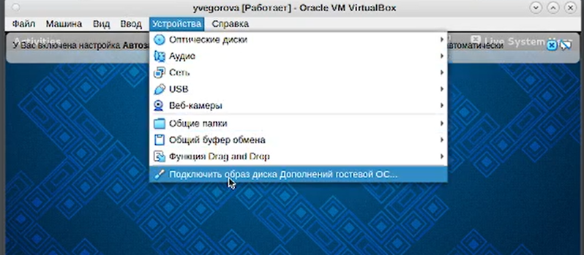
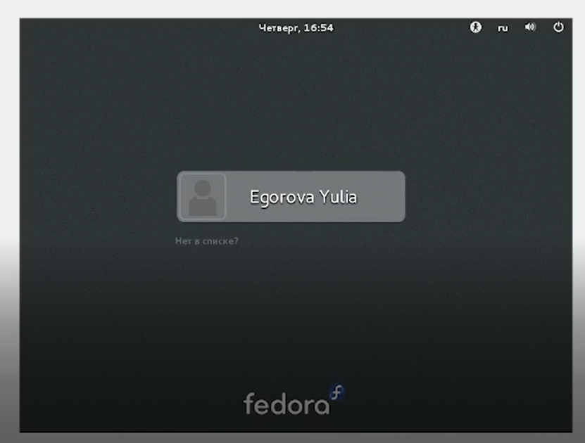
Операционные системы
9) Входим в ОС под заданной при установке учётной записью. В меню Устройства виртуальной машины подключаем образ диска дополнений гостевой ОС, при необходимости вводим пароль пользователя root моей виртуальной ОС.
10) Далее входим в созданный аккаунт, происходит автоматическая загрузка GNOMEHelp. Машина установлена.

